Slide 1
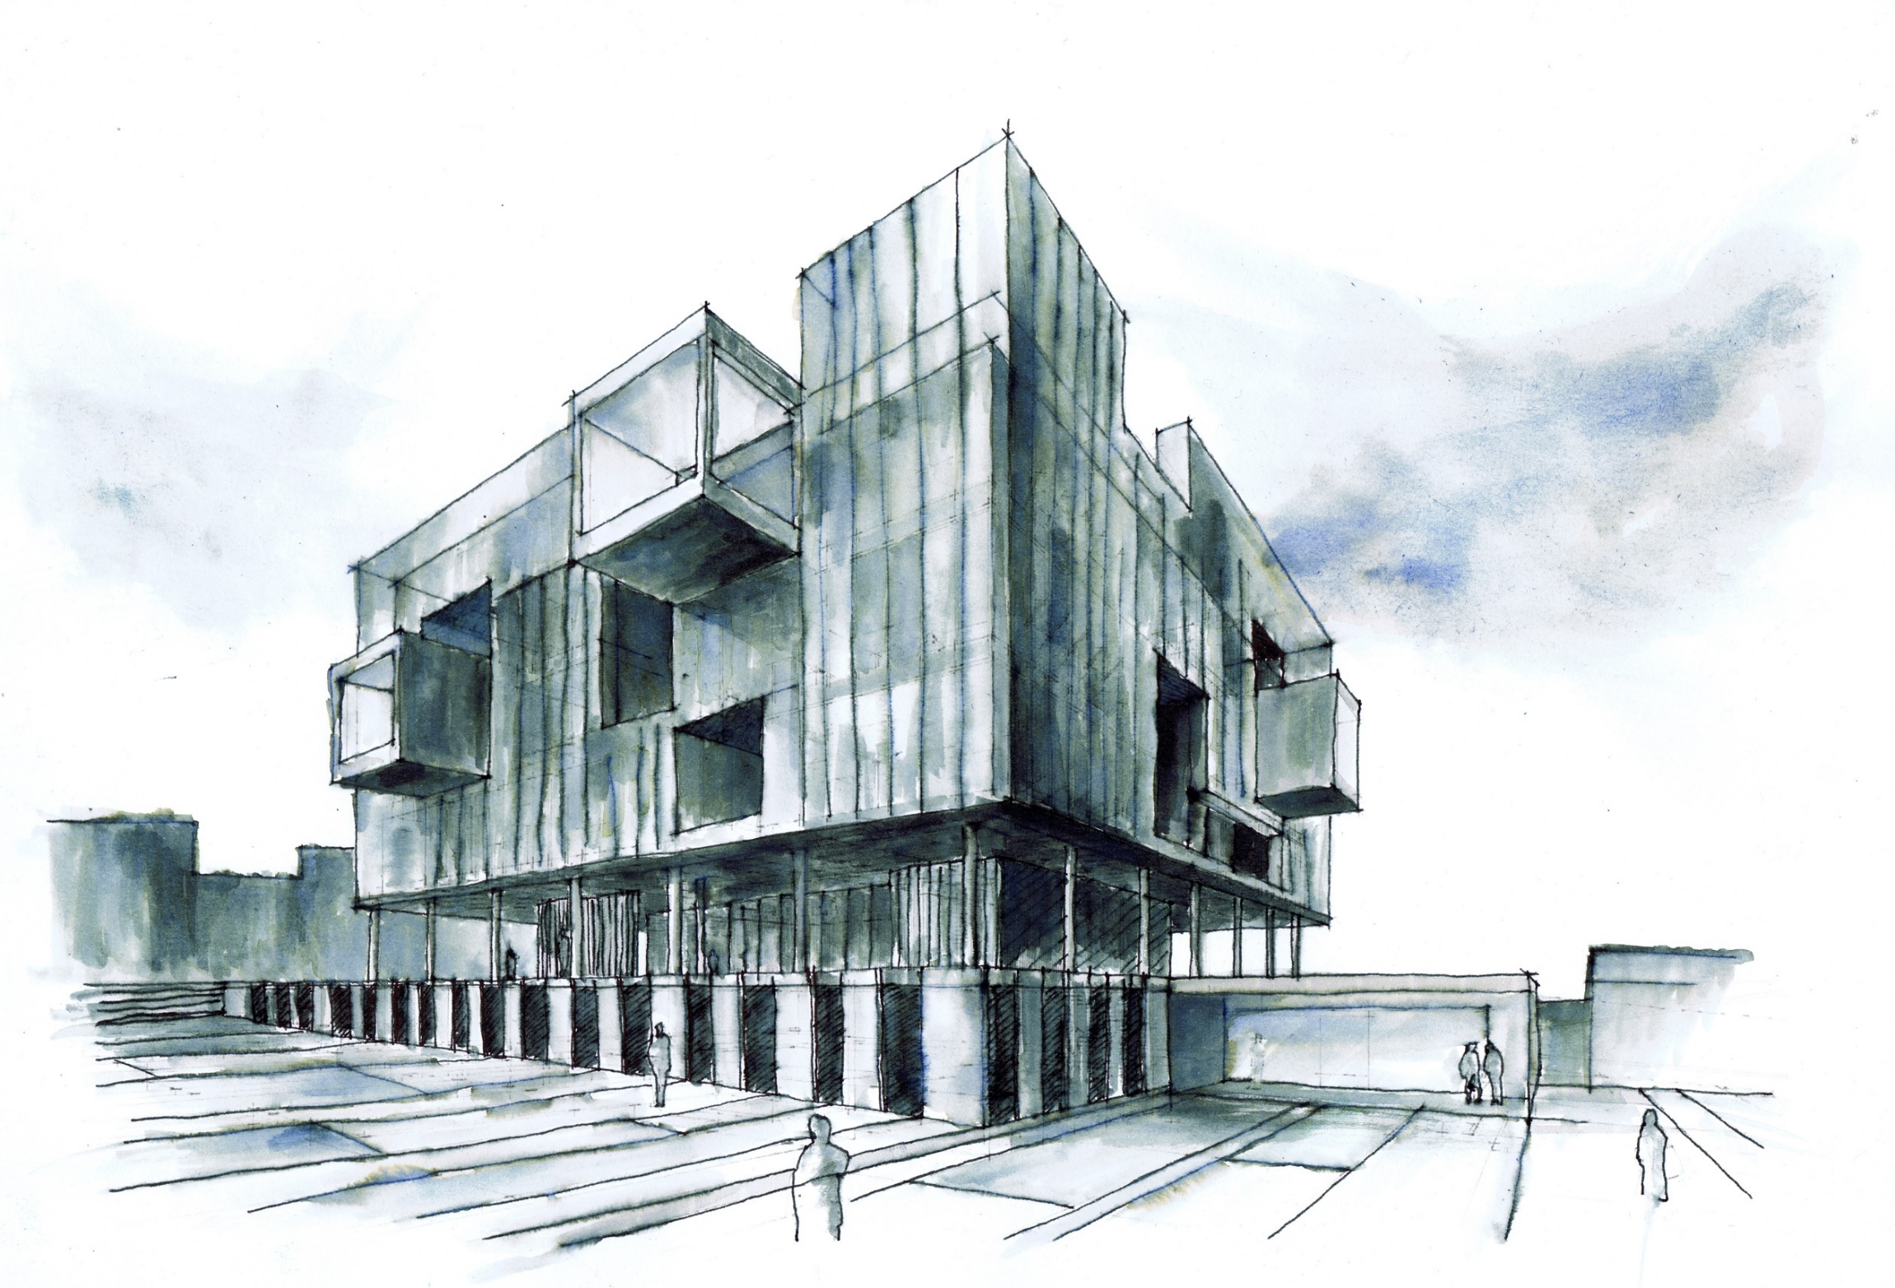
LÍNEA DE ESPECIALIZACION TECNOLÓGICA
GESTION | MATERIALIZACION | SEMINARIO | TALLER

Slide 2
IDENTIFICACIÓN DE LA ASIGNATURA
ANTECEDENTES GENERALES
Nombre de la Asignatura: | Taller IX tecnológico ambiental |  |  | Plan Curricular: | AR02
Escuela: | Arquitectura |  |  | Facultad: | FAUP
Pre-Requisitos: | Licenciatura en arquitectura |  |  | Código: | 10000
Ubicación en Plan de Estudios: | Noveno semestre |  | Ciclo especialización
Carácter: | Semestral |  | Obligatorio
CARGA ACADÉMICA
Créditos: | 12 Créditos |  | 324 hrs. Cronológicas totales
Tiempo presencial: | 8 hrs. Académicas por semana | Equivalen a 6 hrs. Cronológicas por semana | 108 hrs cronológicas
Tiempo no presencial | Nota: Las horas no presenciales corresponden al tiempo que el alumno dedica a actividades fueras de las programadas académicamente. Por ej. Desarrollo de proyectos, trabajos de investigación, lectura de textos, pesquisa bibliográfica, estudio para pruebas, etc. y en este programa debe garantizarse que no serán excedidas. |  | 216 hrs. Cronológicas no presenciales por semestre
Vigencia: | 2012-2014
EQUIPO DOCENTE
Identificación del equipo docente
Nombre | Antecedentes
ABSTRACT
El Taller de Proyectos es el eje central de la Carrera y se define como el ámbito que reúne al conjunto de aprendices y docentes abocados al proceso de aprendizaje-enseñanza en el arte del diseño arquitectónico. Este proceso se inicia con la presentación y discusión colectiva de un problema de arquitectura que deberá ser resuelto en un plazo dado. El estudiante desarrolla las sucesivas etapas del proyecto en un permanente diálogo individual con el cuerpo docente y con exposiciones y discusiones públicas periódicas del avance de su trabajo, proceso que termina con la calificación del proyecto en entregas de taller colectiva y solemne.
OBJETIVO HABILITANTE
Formular conceptual y espacialmente proyectos tecnológicos-ambientales desde un marco de desarrollo sostenible.
TALLER IX TECNOLOGICO

Slide 3
CONTENIDOS
UNIDAD 1 ANALISIS DE LUGAR, ESTUDIO DE REFERENTES, ESTRATEGIAS DE INTERVENCION. UNIDAD 2 INTRODUCCION Y ENFOQUE AL DESARROLLO TECNOLOGICO DE DISEÑO ARQUITECTONICO. UNIDAD 3 DISEÑO ARQUITECTONICO DESDE UNA PERSPECTIVA TECNOLOGICA. PARTIDO GENERAL. Elaborar una propuesta arquitectónica, en torno al desarrollo sostenible, eficiencia energética y de gestión.
FORMULACIÓN DE EJERCICIO DE SALIDA
CICLO | COMPETENCIAS | NIVEL
INICIAL | 4.3.1 Identificar problemáticas estratégicas para el desarrollo de la dimensión tecnológico ambiental de la arquitectura. | N1E
INTERMEDIO
AVANZADO | 4.3.2 Formular estrategias de diseño arquitectónico sostenible. | N1E
ESPECIALIZACION
 | 4.3.3 Desarrollar espacialmente proyectos de intervención tecnológico ambientales desde marcos de desarrollo sostenible. | N1E
IMAGEN O DOCUMENTO DE PROYECTO
EJERCICIO DE SALIDA
DISEÑO ARQUITECTONICO DESDE UNA PERSPECTIVA TECNOLOGICA

Slide 4
LECTURA CRÍTICA ESTUDIANTE RESPECTO DE LA UNIDAD
REGISTRO DEL ESTUDIANTE SOBRE OBSERVACIONES DOCENTE
IMAGEN O DOCUMENTO PRINCIPAL
IMAGEN O DOCUMENTO SECUNDARIO
IMAGEN O DOCUMENTO SECUNDARIO

Slide 5
DIMENSIONES A EVALUAR
LECTURA DE CONTEXTO Valorización de la pre-existencia urbano-territorial. Discusión y producción del programa. Fundamento urbano de la propuesta. ESTRATEGIA AMBIENTAL Diagnóstico y análisis ambiental del contexto. Pertinencia de los criterios de habitabilidad y de eficiencia energética. Sostenibilidad de la propuesta (incluye aspectos de gestión). FORMALIZACIÓN Implantación del proyecto en el contexto. Organización significativa de la estructura espacial interna. Configuración de la imagen pública y lenguaje del proyecto (incluye opción de materialidad). REPRESENTACIÓN Y COMUNICACIÓN Comunicación de ideas proyectuales. Correcta representación del proyecto (planimetría y modelos). Exposición oral el examen (síntesis y claridad de ideas).
NOTA DE PRESENTACION | 70%
CALIFICACIÓN | 30%
IMAGEN O DOCUMENTO SIGNIFICATIVO

Slide 6
IDENTIFICACIÓN DE LA ASIGNATURA
ANTECEDENTES GENERALES
Nombre de la Asignatura: | Taller X tecnológico ambiental |  |  | Plan Curricular: | AR02
Escuela: | Arquitectura |  |  | Facultad: | FAUP
Pre-Requisitos: | Licenciatura en arquitectura |  |  | Código: | 10012
Ubicación en Plan de Estudios: | Décimo Semestre |  | Ciclo especialización
Carácter: | Semestral |  | Obligatorio
CARGA ACADÉMICA
Créditos: | 12 Créditos |  | 324 hrs. Cronológicas totales
Tiempo presencial: | 8 hrs. Académicas por semana | Equivalen a 6 hrs. Cronológicas por semana | 108 hrs cronológicas
Tiempo no presencial | Nota: Las horas no presenciales corresponden al tiempo que el alumno dedica a actividades fueras de las programadas académicamente. Por ej. Desarrollo de proyectos, trabajos de investigación, lectura de textos, pesquisa bibliográfica, estudio para pruebas, etc. y en este programa debe garantizarse que no serán excedidas. |  | 216 hrs. Cronológicas no presenciales por semestre
Vigencia: | 2012-2014
EQUIPO DOCENTE
Identificación del equipo docente
Nombre | Antecedentes
ABSTRACT
El Taller de Proyectos es el eje central de la Carrera y se define como el ámbito que reúne al conjunto de aprendices y docentes abocados al proceso de aprendizaje-enseñanza en el arte del diseño arquitectónico. Este proceso se inicia con la presentación y discusión colectiva de un problema de arquitectura que deberá ser resuelto en un plazo dado. El estudiante desarrolla las sucesivas etapas del proyecto en un permanente diálogo individual con el cuerpo docente y con exposiciones y discusiones públicas periódicas del avance de su trabajo, proceso que termina con la calificación del proyecto en entregas de taller colectiva y solemne.
OBJETIVO HABILITANTE
Formular conceptual y espacialmente proyectos tecnológicos-ambientales desde un marco de desarrollo sostenible.
TALLER X TECNOLOGICO

Slide 7
CONTENIDOS
UNIDAD 1 FUNDAMENTACION. UNIDAD 2 MATERIALIZACION DEL PROYECTO. UNIDAD 3 DESARROLLO Y GESTION Presentar un proyecto arquitectónicamente sustentable.
FORMULACIÓN DE EJERCICIO DE SALIDA
CICLO | COMPETENCIAS | NIVEL
INICIAL | 4.3.1 Identificar problemáticas estratégicas para el desarrollo de la dimensión tecnológico ambiental de la arquitectura. | N2E
INTERMEDIO
AVANZADO | 4.3.2 Formular estrategias de diseño arquitectónico sostenible. | N2E
ESPECIALIZACION
 | 4.3.3 Desarrollar espacialmente proyectos de intervención tecnológico ambientales desde marcos de desarrollo sostenible. | N2E
IMAGEN O DOCUMENTO DE PROYECTO
EJERCICIO DE SALIDA
DESARROLLO Y GESTION

Slide 8
LECTURA CRÍTICA ESTUDIANTE RESPECTO DE LA UNIDAD
REGISTRO DEL ESTUDIANTE SOBRE OBSERVACIONES DOCENTE
IMAGEN O DOCUMENTO PRINCIPAL
IMAGEN O DOCUMENTO SECUNDARIO
IMAGEN O DOCUMENTO SECUNDARIO

Slide 9
DIMENSIONES A EVALUAR
FUNDAMENTO DE INTERVENCIÓN Argumentación patrimonial del caso. Criterios de intervención y puesta en valor sobre la base de los criterios ambientales. Relevancia y aporte del fundamento de intervención. ESTRATEGIA ESPACIAL Y MATERIALIZACIÓN Esquemas de orden y organización espacial de la intervención: Convivencia entra la preexistencia y la propuesta (a nivel urbano y arquitectónico). Pertinencia y desarrollo de la opción técnica: Materialidad, propuesta estructural/constructiva, habitabilidad y eficiencia energética. Pertinencia y desarrollo del lenguaje arquitectónico. GESTIÓN DEL PROYECTO Fundamentos del plan de gestión. Desarrollo del plan de gestión. Sustentabilidad de la propuesta (ambiental, social, económica). REPRESENTACIÓN Y COMUNICACIÓN Comunicación gráfica de ideas proyectuales. Correcta representación del proyecto (planimetría y modelos) Exposición oral del examen (síntesis y claridad de ideas).
NOTA DE PRESENTACION | 70%
CALIFICACIÓN | 30%
IMAGEN O DOCUMENTO SIGNIFICATIVO

